Slide 1
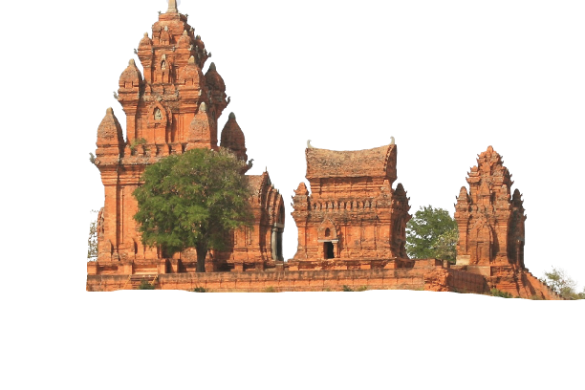
Vương quốc Chăm pa từ thế kỷ II đến thế kỷ X (t2)
Bài 19

Slide 2
3. Những thành tựu văn hoá tiêu biểu

Slide 3
3. Những thành tựu văn hoá tiêu biểu
Tôn giáo, Tín ngưỡng
Chữ viết
+ Thờ thần tự nhiên (Mặt Trời, Núi…)
+ Du nhập Phật giáo, Ấn Độ giáo
Chữ Chăm cổ, thế kỉ IV trên cơ sở của Chữ Phạn.
Kiến trúc và điêu khắc
Lễ hội
Có nhiều công trình tôn giáo đặc sắc
Có nhiều lễ hội, tiêu biểu nhất là Ka-tê

Slide 4
3. Những thành tựu văn hóa tiêu biểu
Em ấn tượng nhất với thành tựu văn hóa nào của người Chăm-pa? Vì sao?
Theo em, những thành tựu văn hóa Chăm-pa đã có đóng góp như thế nào cho trang sử nước ta?

Slide 5
LUYỆN TẬP

Slide 6
Lập bảng tóm tắt và kết hợp so sánh hoạt động kinh tế, đời sống xã hội, văn hoá - tín ngưỡng của cư dân Chăm-pa và cư dân Văn Lang - Âu Lạc.

Slide 7
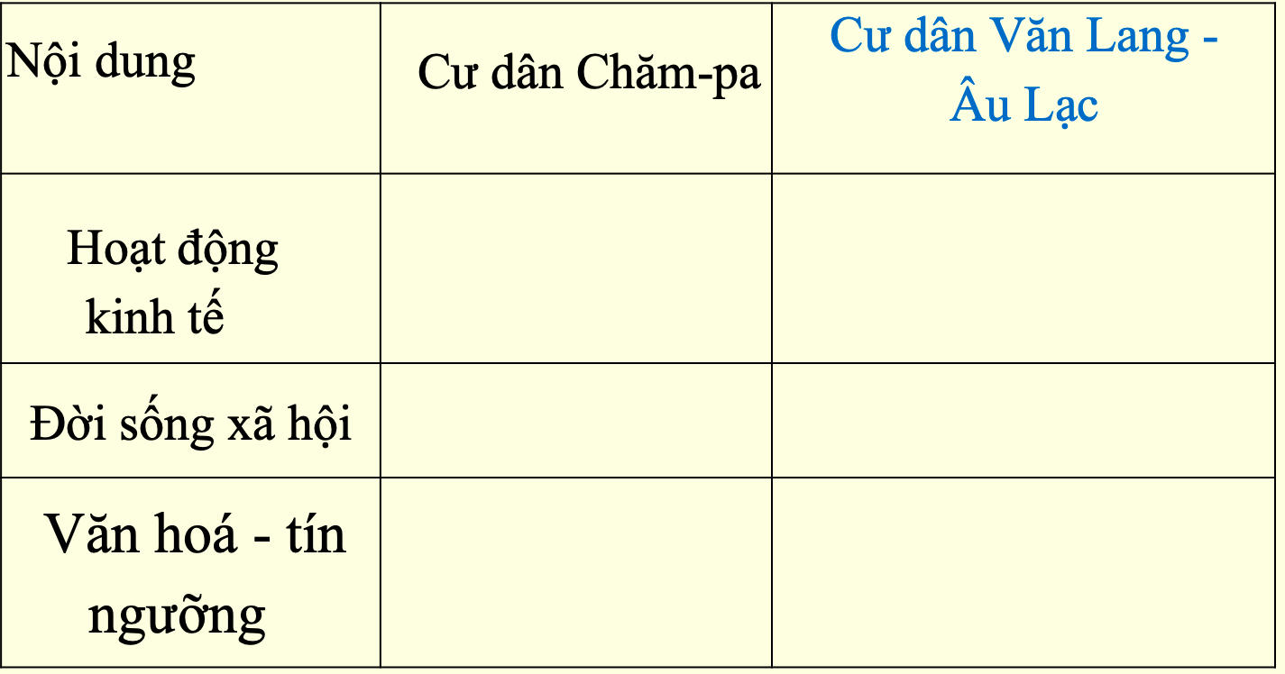

Slide 8
Cư dân Văn Lang -
Âu Lạc
Nội dung
Cư dân Chăm-pa
Đa dạng, gồm trồng lúa nước, nghế thủ công, đi biển, giao thương biển.
Hoạt động kinh tế
Chủ yếu là nông nghiệp trồng lúa nước.
Phân hoá khá sâu sắc, gồm ba thành phần: quý tộc, dân tự do và một bộ phận nhỏ nô lệ.
Sự phân hoá chưa thực sự sâu sắc, cũng gồm có quý tộc, nông dân làng xã và một bộ phận rất ít nô tì.
Đời sống xã hội

Slide 9
Cư dân Văn Lang,
Âu Lạc
Nội dung
Cư dân Chăm-pa
Tín ngưỡng thờ các thần trong tự nhiên; sùng đạo Phật, Ấn Độ giáo; Nổi bật về kiến trúc là các tháp Chăm
Tín ngưõng thờ cúng tổ tiên và các vị thần trong tự nhiên; Nổi bật về kiến trúc và kĩ thuật luyện kim có thành Cổ Loa, trống đồng Ngọc Lũ.
Văn hoá - tín ngưỡng

Slide 10
GIẢI CỨU NHỮNG CHÚ CHIM
PLAY

Slide 11
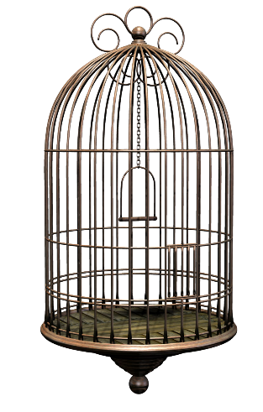
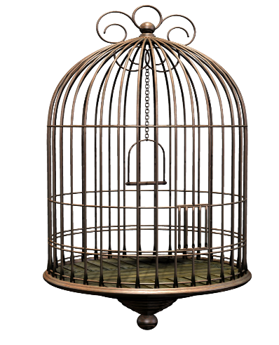

Slide 12
Câu 1. Những di sản kiến trúc còn lại của Chăm-pa ngày nay chủ yếu là
A
công trình đền tháp.
B
nhà sàn.
C
tượng Phật.
D
đầu rồng bằng đá.

Slide 13
Câu 2. Những tôn giáo chủ yếu nào đã được du nhập từ bên ngoài vào Vương quốc Chăm-pa?
A
Hồi giáo.
B
Nho giáo.
C
Đạo giáo.
D
Phật giáo và Ấn Độ giáo.

Slide 14
Câu 3. Văn hóa Chăm-pa chịu ảnh hưởng đậm nét của nền văn hóa nào trên thế giới?
A
Trung Quốc.
B
Ấn Độ.
C
Ai Cập.
D
Ả Rập.

Slide 15
Câu 4.Người Chăm sáng tạo ra chữ viết của mình trên cơ sở chữ viết nào?
A
Chữ tượng hình.
B
Chữ La Mã.
C
Chữ Phạn.
Chữ hình nêm.
D

Slide 16
Câu 5. Để phục vụ cho nghi lễ tôn giáo, cư dân Chăm-pa đã sáng tạo ra
A
điệu múa Chăm.
B
cồng chiêng.
C
trống đồng.
D
tượng các vị thần.

Slide 17
Vận Dụng

Slide 18
Hãy sưu tầm tư liệu và viết một đoạn giới thiệu về một di tích văn hoá Chăm ở nước ta. Theo em, cần phải làm gì để bảo tồn và phát huy giá trị của di tích?

Slide 19
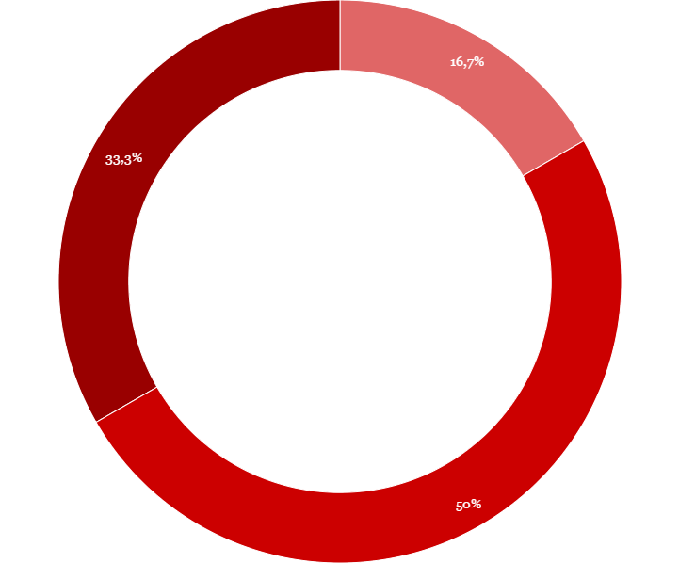
- HỌC VÀ XEM LẠI CÁC CÂU HỎI TRONG BÀI ĐÃ HỌC.
- CHUẨN BỊ BÀI MỚI.
DẶN DÒ

Slide 20
CẢM ƠN SỰ THEO DÕI CỦA CÁC EM!

